Slide 1


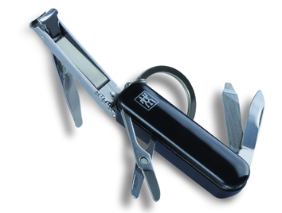
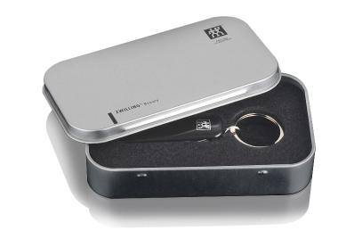
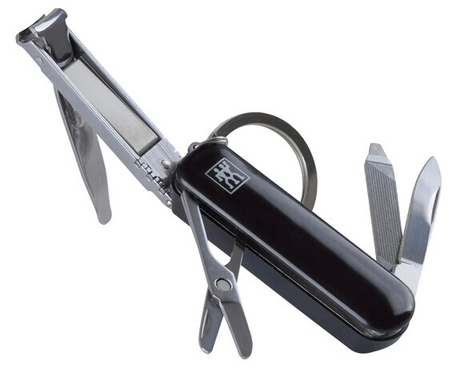
ZW-N69
军用式指甲钳
市场参考价：398.00
批发价：114.00
货号： 42450-004-0
包装类型：礼盒型包装
折叠式指甲钳
钥匙环
指甲锉/螺丝刀/小刀
剪刀

